Slide 1
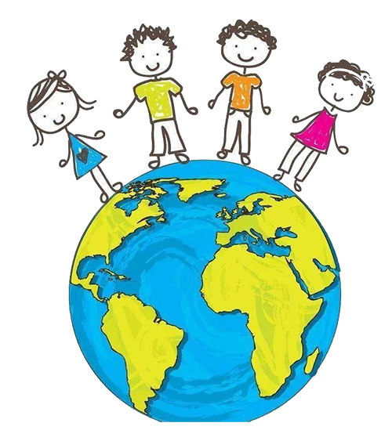
人教版八年级物理
11.1 功

Slide 2
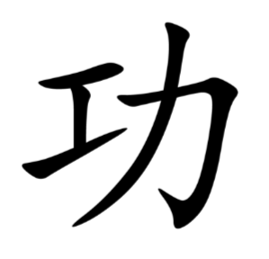
问题导入
谜语：咱们工人有力量（打一汉字）。
功劳：立功、记一大功。
2. 成效和表现成效的事情：功亏一篑、大功告成、好大喜功。
如何判断力的功效呢？

Slide 3
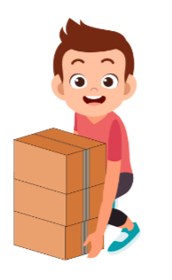
情景导入
班里新到了一批书，老师找同学们帮忙搬到教室里。
功不可没，有奖励
无功不受禄

Slide 4
情景导入
改变物体的形状
力的作用效果
改变物体的运动状态
描述压力作用效果的物理量——压强。
每一个概念的诞生，都有其浓墨重彩的历史原因 ﻿﻿

Slide 5
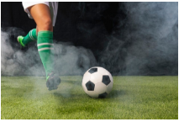
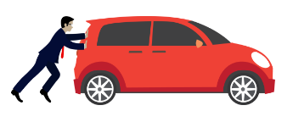
情景导入
有力却没改变运动状态
有力运动状态发生改变
显然，用“力”一个因素无法描述这种效果。

Slide 6
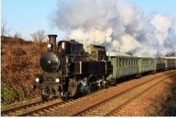
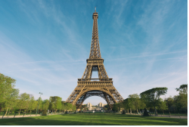
情景导入
19 世纪，蒸汽机的发明大大提高了生产能力。为了比较蒸汽机的工作能力，法国科学家科里奥利引入了“功”这个概念。 为了纪念他，人们把他的名字雕刻在埃菲尔铁塔上。

Slide 7
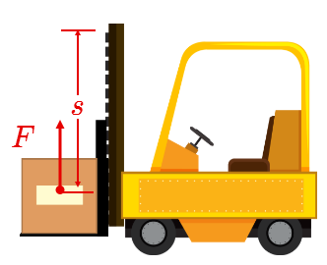
叉车举高货物
在叉车举高货物的过程中，货物受到一个托力 F 的作用，并且在这个力的作用下，向上移动了一段距离 ，托力 F 作用的成效体现在物体被举高了。
对于这种情况，物理学中就说叉车的托力做了功。

Slide 8
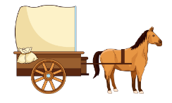
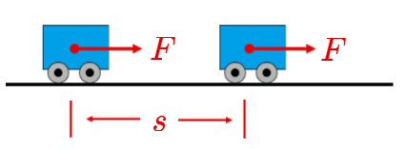
功
﻿如果一个力作用在物体上，物体在这个力的方向上移动了一段距离，这个力对物体做了功。
马拉车
拉力对车做了功

Slide 9
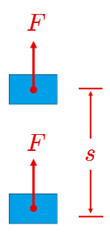
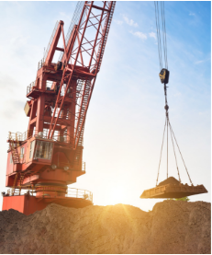
功的实例
起重机吊起货物
拉力对货物做了功

Slide 10
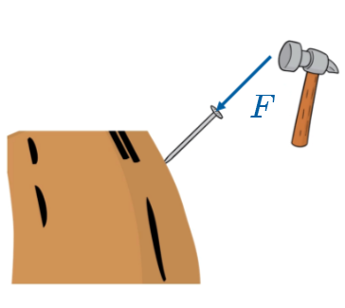
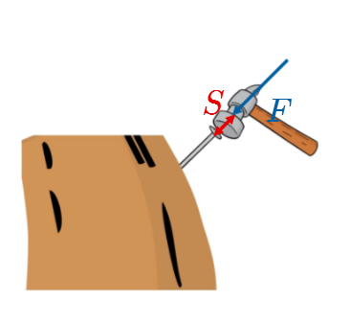
功的实例
锤子的击打力 F 使钉子移动了一段距离 s ，锤子对钉子做了功。

Slide 11
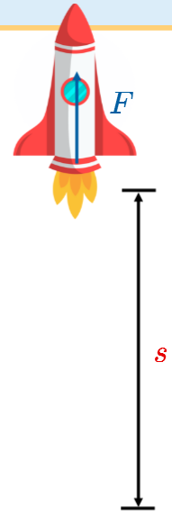
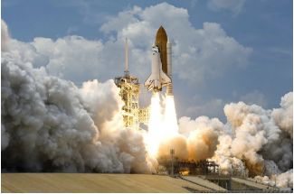
功的实例
燃气的推力 F 使火箭移动了一段距离 s ，燃气对火箭做了功。

Slide 12
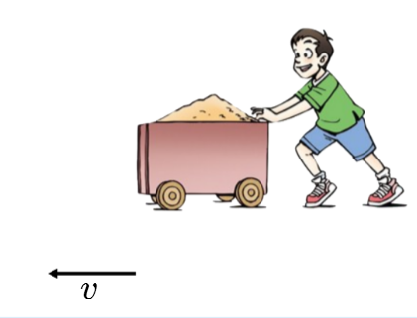
结合情景描述，对下列情况中的物体做出受力分析，并判断人是否对物体做功。
小车在推力的作用下向前运动。
F_{支}
F_{推}
f
做功
G

Slide 13
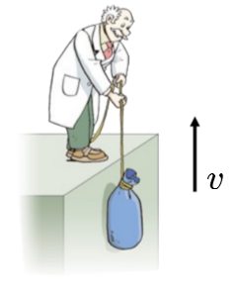
结合情景描述，对下列情况中的物体做出受力分析，并判断人是否对物体做功。
物体在绳子拉力的作用下升高。
F_{拉}
做功
G

Slide 14
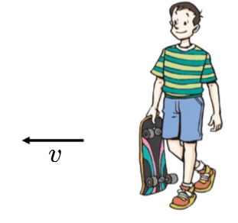
结合情景描述，对下列情况中的物体做出受力分析，并判断人是否对物体做功。
提着滑板在水平路面上前行。
F_{拉}
不做功
G

Slide 15
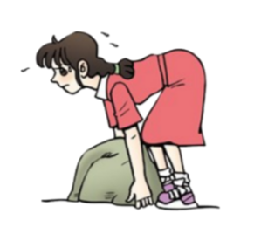
结合情景描述，对下列情况中的物体做出受力分析，并判断人是否对物体做功。
用力搬石头，但没有搬动。
F_{支}
不做功
F_{拉}
G

Slide 16
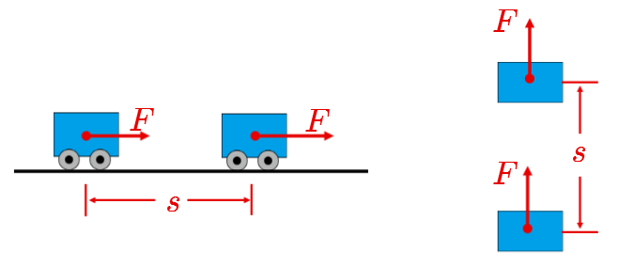
问题
你知道用什么标准来判断是否做功吗？
F（作用在物体上的力）
必要因素
s（物体在力的方向上移动的距离）
二者缺一不可

Slide 17
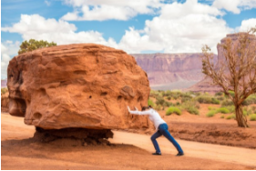
现象
人用力推打石头而没推动。
分析
F≠0
没有做功（劳而无功）
S＝0

Slide 18
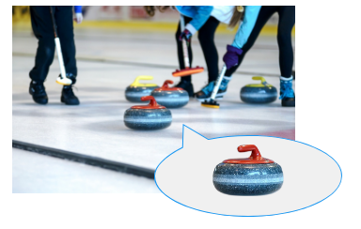
现象
冰壶在平滑的冰面上滑行。
分析
F＝0
无力有距离（不劳无功）
S≠0

Slide 19
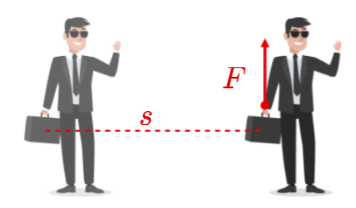
现象
提箱子在水平路上走。
F≠0
分析
S≠0
有力有距离，但力和距离垂直（垂直无功）
力的方向与运动方向垂直

Slide 20
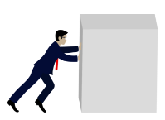
总结
不做功的三种典型情况。
（1）有力无距离（劳而无功）；
（2）无力有距离（不劳无功）；
（3）有力有距离，但力和距离垂直（垂直无功）。

Slide 21
例题
﻿下列情形中，运动员对物体没有做功的是（ ）。
B
A. 射箭运动员将弓拉开
B. 举重运动员举着杠铃停在空中
C. 赛艇运动员奋力划桨
D. 篮球运动员从地上将篮球捡起
分析
本题要抓住做功的两个必要因素：
1. 作用在物体上的力；
2. 物体在力的方向上通过的距离；
二者缺一不可。

Slide 22
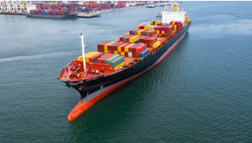
例题
﻿货轮从河流驶入大海（不考虑燃料质量的改变），以下说法正确的是（ ）。
A
A. 货轮从河流驶入大海的过程中，浮力做了功
B. 货轮在平静的河面上行驶时，重力做了功
C. 螺旋桨对船做功使其前进
D. 发动机对船做功使其前进

Slide 23
例题
﻿在下列运动中的物体中，没有力对其做功的是（ ）。
B
A. 在公路上匀速行驶的汽车
B. 在光滑的水平面上做匀速直线运动的小球
C. 匀速上升的电梯中的人
D. 从高空自由落下的雨滴

Slide 24
例题
﻿下列叙述正确的是（ ）。
B
A. 铅球运动员将铅球推出去，运动员对铅球没有做功
B. 货车司机沿着斜面将汽油桶推上车厢，司机对汽油桶做了功
C. 汽车在水平公路上匀速行驶，汽车所受重力对汽车做了功
D. 运动员将杠铃举着静止不动，运动员对杠铃做了功

Slide 25
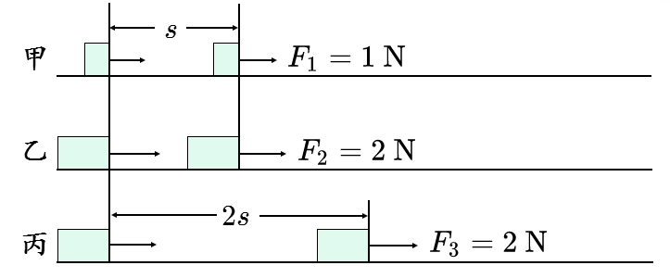
思考
﻿甲、乙谁做功多？
乙、丙谁做功多？

Slide 26
功的计算
﻿ ﻿功等于力和物体在力的方向上通过的距离的乘积。
符号和单位：
功用符号 W 表示，功的单位为焦耳，符号为 J 。

Slide 27
功的计算
﻿ ﻿功等于力和物体在力的方向上通过的距离的乘积。
功的公式
﻿ ﻿W＝Fs
焦耳（J）
牛（N）
米 （m）
即：1J＝1N·m

Slide 28
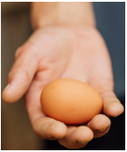
功的计算
﻿ ﻿功等于力和物体在力的方向上通过的距离的乘积。
1 J 的物理意义： 1 N 的力使物体在力的方向上，通过 1 m 的距离时所做的功为 1 J 。

Slide 29
功的计算
﻿ ﻿功等于力和物体在力的方向上通过的距离的乘积。
功的公式
﻿ W＝Fs

Slide 30
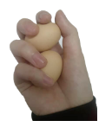
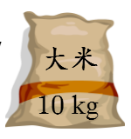
感受一些力做功的大小
将一袋 10 kg 的大米从地面上扛到肩上，做功约 150 J 。
将两个鸡蛋举高 1 m ，做功约 1 J 。
体重为 600 N 的某学生从一楼走到二楼，做功约 1800 J 。
将一瓶 500 mL 的矿泉水从地上拿起，做功约 10 J 。

Slide 31
例题
﻿在平地上，用 50 N 的水平推力推动重 100 N 的箱子，前进了 10 m ，推箱子的小朋友做了多少功？如果把这个箱子匀速举高 1.5 m ，他做了多少功？
明确研究对象，分析研究对象受到几个力的作用。
哪个力做了功？
做功的力是对什么物体做了功？
重力是否做了功？为什么？

Slide 32
例题
﻿在平地上，用 50 N 的水平推力推动重 100 N 的箱子，前进了 10 m ，推箱子的小朋友做了多少功？如果把这个箱子匀速举高 1.5 m ，他做了多少功？
答案
注意
水平向前推时，箱子的重力做了多少功？

Slide 33
例题
﻿李军体重 500 N ，他的家距离学校 2400 m ，匀速行驶到学校，若自行车匀速行驶时受到地面的平均阻力为 30 N ，则李军从家里到学校的过程中做了多少功？
答案
自行车在水平路面上匀速行驶，牵引力和阻力平衡，所以牵引力 F=f=30N﻿﻿﻿﻿﻿﻿﻿﻿﻿﻿﻿﻿﻿﻿﻿﻿﻿﻿﻿﻿﻿﻿﻿﻿﻿﻿ ，
则李军从家里到学校的过程中做功：
W=Fs=30N×2400m=7.2×10⁴J ﻿﻿﻿﻿﻿﻿﻿﻿﻿﻿﻿﻿﻿﻿﻿﻿﻿﻿﻿﻿﻿﻿﻿﻿ 。

Slide 34
例题
C
﻿下列有关做功的估算错误的是（ ）。
A. 将两个鸡蛋举高 1 m 做功约 1 J
B. 将一袋 10 kg 大米扛到肩上做功约 150 J
C. 重 500 N 的人上一层楼克服重力做功约 5000 J
D. 将 500 mL 矿泉水从地上拿起做功约 8 J

Slide 35
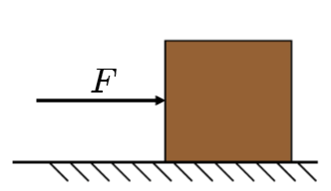
例题
﻿如图所示，用大小为 10 N 的水平推力 F 推着重为 20 N 的物体沿水平方向做直线运动，若推力 F 做了 20 J 的功，则在这一过程中（ ）。
D
A. 物体受到的摩擦力一定是 10 N
B. 重力做的功一定是 20 J
C. 物体一定运动了 1 m
D. 物体一定运动了 2 m

Slide 36
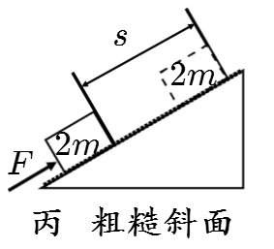
例题
﻿物体在相同力 F 的作用下，分别在光滑水平面、粗糙水平面和粗糙斜面上沿着力的方向移动了相同的距离 s ，力 F 做的功分别为 ﻿﻿﻿﻿﻿﻿W₁ 、W₂ ﻿﻿﻿﻿ 、W₃ ﻿﻿﻿﻿ ，下列说法中正确的是（ ）。
A
A. W₁=W₂=W₃ B. W₁=W₂＞W₃
C. W₁=W₂＜W₃ D. W₁＜W₂＜W₃

Slide 37
例题
﻿下列关于做功的说法中正确的是（ ）。
D
A. 物体通过的距离越大，做的功一定越多
B. 作用在物体上的力越大，做的功一定越多
C. 作用在物体上的力越大，物体通过的距离也越大，做的功一定越多
D. 以上说法均不对

Slide 38
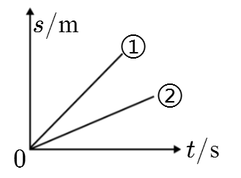
例题
﻿在同一水平面上，用弹簧测力计沿水平方向拉动同一物体两次，两次运动的 s-t 图象如图所示。其对应的弹簧测力计示数分别为 ﻿﻿﻿﻿﻿﻿ F₁、F₂ ﻿﻿﻿﻿﻿﻿ ，相同时间内所做的功分别为 ﻿﻿﻿﻿﻿﻿ W₁、W₂ ﻿﻿﻿﻿﻿﻿ ，则它们的关系正确的是（ ）。
D
A. F₁＞F₂ ,W₁＞W₂
B. F₁＜F₂ ,W₁＜W₂
C. F₁＝F₂ ,W₁＜W₂
D. F₁＝F₂ ,W₁＞W₂

Slide 39
小车在推力的作用下向前运动。
我们已经确认人的推力对小车做了功，但地面对小车的摩擦力做功了吗？说出你的判断和理由。
F_{支}
F_{推}
f
做功，同时满足力和力的方向上通过一段距离。
G
推力的功和摩擦力的功有什么区别吗？

Slide 40
正功和负功
﻿正功：若力的方向与距离的方向相同，这个力做的功称为正功。
F_{支}
F_{推}
f
负功：若力的方向与距离的方向相反，这个力做的功称为负功。
G
一般来讲，动力做的功为正功，阻力做的功为负功。

Slide 43
例题
﻿下列过程中人对物体做了功的是（ ）。
C
A. 人提着水桶水平移动 50 m
B. 人推铅球，铅球在空中飞行 10 m 的过程
C. 人用 50 N 的水平推力推着物体在光滑水平面上移动 10 m
D. 举重运动员举起杠铃在空中保持不动的过程

Slide 44
例题
﻿下列情景中，人对物体做功的是（ ）。
B
A. 举重运动员举着杠铃不动
B. 静止的小车在拉力作用下向前运动
C. 人提着水桶在水平路面上匀速前进
D. 尽全力搬石头，搬而未起

Slide 45
例题
D
﻿关于做功的几个判断中，错误的是（ ）。
A. 起重机将货物吊起时，起重机的拉力对货物做了功
B. 人用力托着一箱货物站着不动时，人没有对货物做功
C. 汽车载着货物在水平公路上匀速行驶时，汽车的牵引力做了功
D. 某个人将铅球推出，铅球在空中运动时，推力对铅球做功

Slide 46
例题
﻿一足球运动员用 200 N 的力踢一个重为 5 N 的足球，球离脚后在水平草地上向前滚动了 30 m ，在球滚动的过程中，运动员对足球做的功为（ ）。
D
6000 J B. 1000 J
C. 150 J D. 0 J

Slide 47
例题
﻿将掉在地面上的一本物理书捡起来放在课桌上，人对物理书做的功最接近于（ ）。
C
A. 0.02 J B. 0.2 J C. 2 J D. 20 J
解析
一本物理书的质量约为m=200g=0.2kg ﻿﻿﻿﻿﻿﻿﻿﻿﻿﻿﻿﻿﻿﻿﻿﻿﻿﻿﻿﻿﻿﻿﻿﻿﻿﻿ ，物理书的重力：G=mg= 0.2kg×10N/kg=2N﻿﻿﻿﻿﻿﻿﻿﻿﻿﻿﻿﻿﻿﻿﻿﻿﻿﻿﻿﻿﻿﻿﻿﻿﻿﻿ ，课桌高度约为 1 m ，则将书捡起来放在课桌上，人对课本做的功：W=Gh=2N×1m=2J ﻿﻿﻿﻿﻿﻿﻿﻿﻿﻿﻿﻿﻿﻿﻿﻿﻿﻿﻿﻿﻿﻿﻿﻿ 。故选：C 。

Slide 48
例题
﻿小明用 100 N 的力踢一个重为 5 N 的足球，足球离脚后在水平草地上向前滚动了 20 m 停下来。下列说法正确的是（ ）。
D
A. 小明对足球做了 2000 J 的功
B. 在足球滚动的过程中，重力对足球做了 100 J 的功
C. 在足球滚动的过程中，没有力对足球做功
D. 条件不足，无法计算小明踢足球时对足球所做的功

Slide 49
例题
一辆在水平路面上沿直线匀速行驶的货车，行驶时所受的阻力为车总重的 0.1 倍，货车（含驾驶员）空载时重为2.5×10⁴N ﻿﻿﻿﻿ 。
（1）求货车空载行驶时所受的阻力大小。
（2）求货车以 36 km/h 的速度空载匀速行驶时， 10 s 内货车牵引力做的功。
（1）货车空载行驶时所受的阻力大小：
答案

Slide 50
例题
一辆在水平路面上沿直线匀速行驶的货车，行驶时所受的阻力为车总重的 0.1 倍，货车（含驾驶员）空载时重为2.5×10⁴N ﻿﻿﻿﻿ 。
（1）求货车空载行驶时所受的阻力大小。
（2）求货车以 36 km/h 的速度空载匀速行驶时， 10 s 内货车牵引力做的功。
答案

Slide 51
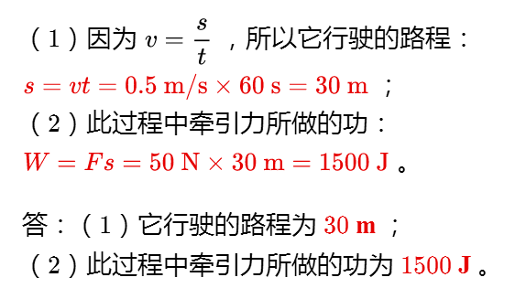
例题
﻿如图所示，某公司研发的智能服务机器人，它具有净化室内空气、陪伴老人聊天散步等功能。若它在 50 N 的牵引力作用下，以 0.5 m/s 的速度在水平地面匀速直线行驶 60 s ，求：（1）它行驶的路程；（2）此过程中牵引力所做的功。
答案

Slide 52
例题
﻿在甲，乙两图中，甲图地面粗糙，乙图地面光滑。两个物体在恒力 F 作用下，甲做匀速直线运动，乙做加速直线运动；它们在力的方向上前进了相同的距离，力 F 做的功分别为W_{甲}﻿﻿﻿﻿ 、 W﻿﻿﻿﻿_{乙}﻿﻿﻿﻿ ，则下列结论正确的是（ ）。
B
A. W_{甲}＞W﻿﻿﻿﻿_{乙} B. W_{甲}﻿﻿﻿﻿ ＝ W﻿﻿﻿﻿_{乙}
C. W_{甲}﻿﻿﻿﻿ ＜ W﻿﻿﻿﻿_{乙} D. 条件不足，无法确定

Slide 53
例题
﻿如图所示用大小相等的拉力 F ，分别沿光滑的斜面和粗糙的水平面拉同一木箱，使其在 F 的作用下移动的距离s_{AB}=s_{CD} ﻿﻿﻿﻿﻿﻿﻿﻿﻿﻿﻿﻿﻿﻿﻿﻿﻿﻿﻿﻿ ，对比这两种情况，下列说法正确的是（ ）。
C
A. AB 段 F 做功较多
﻿B. CD 段 F 做功较多
C. AB 段与 CD 段 F 做的功一样多
D. 无法比较 AB 段与 CD 段 F 做功的多少

